Slide 1
ULTRAZVUČNA DIJAGNOSTIKA GASTROINTESTINALNOG TRAKTA
DOC . TIHOMIR M. MIHAILOVIĆ SPECIJALISTIČKA RADIOLOŠKA ORDINACIJA “ULTRAMEDIKA”

Slide 2
Intestinal Ultrasoumd in rare Gastroinestinal Disease, update , part 2 C.F. Diterich, at all Ultrachall in medicin 2015;36:428-456.
Ultrazvuk gastrointestinalnog trakta (GIT)je postao dokazan, validni dijagnostički metod za tumore, zapaljenske bolesti creva, antralni gastritis i infekciju sa Helicobacter pylori, divertikulitis, apendicitis, obstrukciju creva, perforaciju i invaginaciju.

Slide 3
German Survey on EUS Guided Diagnosis and Management of gastrointestinal Stromal Tumots (GISTs)-evidence or“Gut-feeling“? C.Janssen at all- Ultraschall in med 2015;36(05)494-500-
Ultrazvuk moze prikazati transformaciju cevastog organa od normalnog do patološkog stanja i kod zapaljenja i kod neoplazme.
Osim demonstracije transmuralnog aspekta GIT, ultrazvuk moze prikazati reakciju mezenterijuma kao i komplikacije kao što su FISTULA, ABSCES, STENOZA ili ILEUS.

Slide 4
Positive Predictive Value of Abdominal Sonography in the Diagnosis of Ishemic Colitis. E.Lopez at all. Ultrasound International Open 2015;01(02): E41-E42
Uloga ULTRAZVUKA je i u ređim patološkim stanjima kao sto je ishemična bolest creva, endometrioza, cistična fibroza i UROĐENE ANOMALIJE GIT.
Usefulness of Sonography in Evaluating Children Suspected of Malrotation: ComparisonWith an Upper Gastrintestinal Contrast Study . Zhou et all.
J Ultrasound Med 2015; 34:1825-1832.

Slide 5
Philips: EPIQ 7G
I. SOFTVER za pregled cevastih organa
II. HARDVER:
A) 5 “Broadband” Uz sondi od 1-18MHz
1) X-Matrix 1-6MHz, X-Plane i X-Matrix 4D MPR.
2) “Broadband” C 2-9MHz 3D MPR
3) C10-3v MHz 3D MPR
B) “Broadband” CD i CPA
C) ELASTOGRAFIJA ( Scor i “Strain Ratio”)

Slide 6
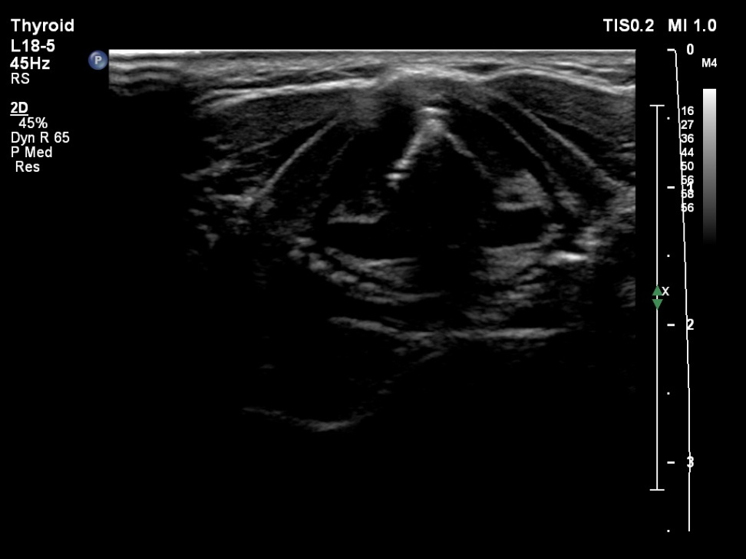
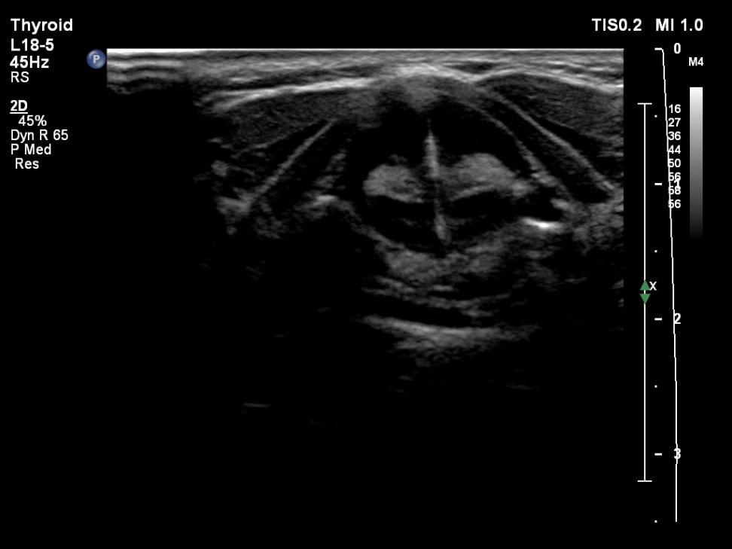
LARINKS

Slide 7
JEDNJAK
Ultrasonografija jednjaka je moguća transkutanim pristupom (US) ili endoskopskim ultrazvukom (EUS).
Ove metode omogućavaju procenu funkcije i anatomije jednjaka.
Ultrazvukom je moguće pratiti akt gutanja, peristaltiku, kretanje tečnog sadržaja i funkciju gastroezofagealnog spoja.

Slide 8
ULTRASONOGRAFIJA JEDNJAKA
Transkutani pristup omogućava pregled jednjaka u vratu, u srednjoj trećini kroz srčanu šupljinu (koja služi kao akustični prozor) i u distalnoj trećini kroz levi režanj jetre.
Ultrazvučnim praćenjem akta gutanja, moguća je otkrivanje krikofaringealne ahalazijei i impresije.
Procena gastro-ezofagealnog spoja sa US je deo standardnog pregleda abdomena i omogućava dijagnostiku halazije, hijatalne hernije, ezofagitisa i karcinoma.

Slide 9
“EUS” i “US” JEDNJAKA
SUBMUKOZNE promene jednjaka su moguće sa US i EUS za razliku od endoskopije.
Transkutani US jednjaka ima ograničavajuću ulogu u dijagnozi tumora ezofagusa.
EUS nije indikovana kao početno ispitiavanje jednjaka već se upotrebljava za tačno odredjivanje stadijuma tumora.

Slide 10
Endoskopija i US
Ograničenje EUS je ne mogućnost prolaza endoskopa kroz malignu strikturu odprilike u oko 25% .
Razlikovanje benignih od malignih limfnih nodusa dostupnih pregledu je moguća sa US za razliku od EUS.
Otežano razlikovanje maligne infiltracije od imflamacije i fibroze sa EUS i US dovodi do lažnog povećanja stadijuma tumora.

Slide 11
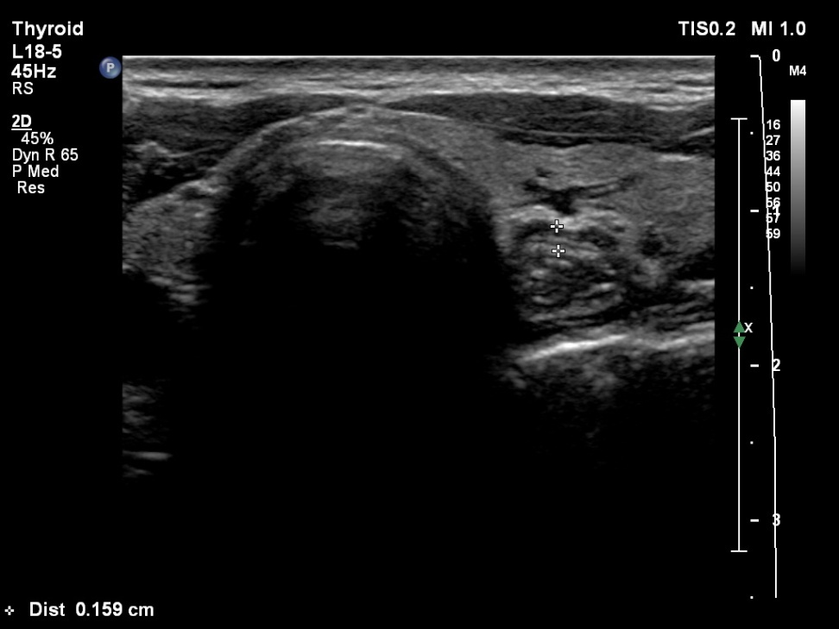
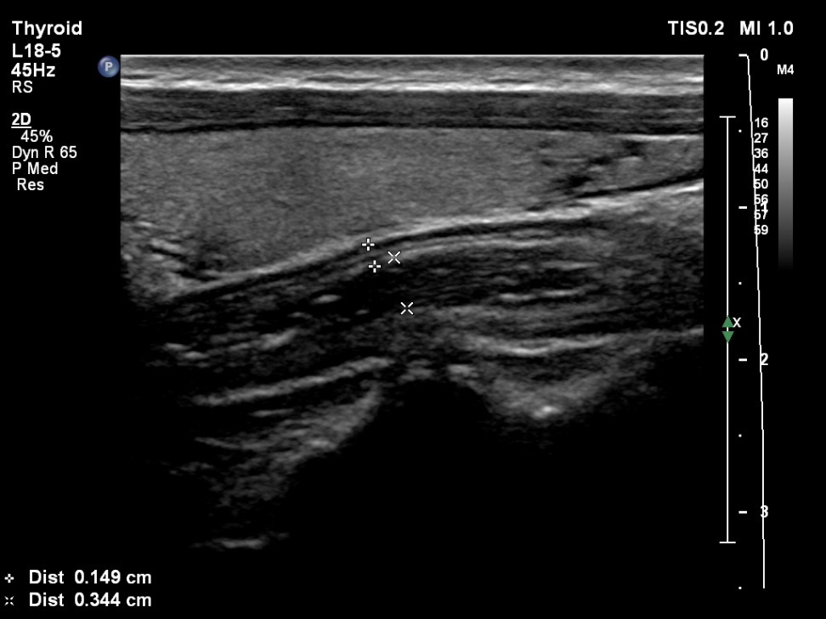
JEDNJAK

Slide 12
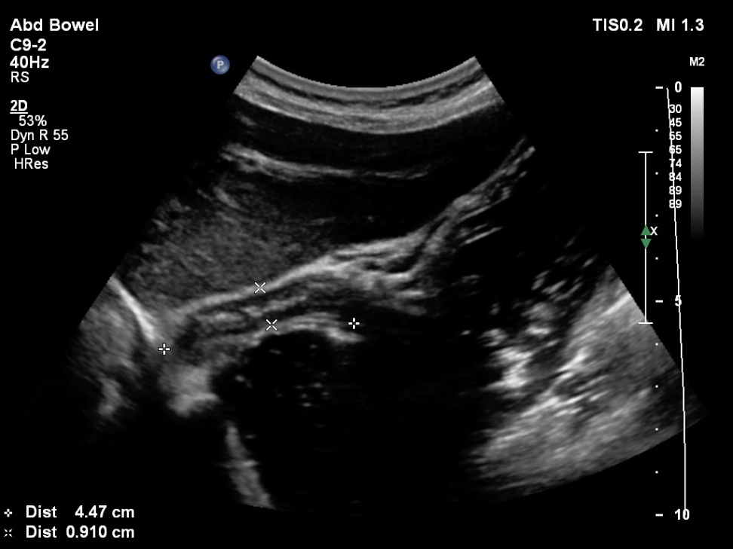
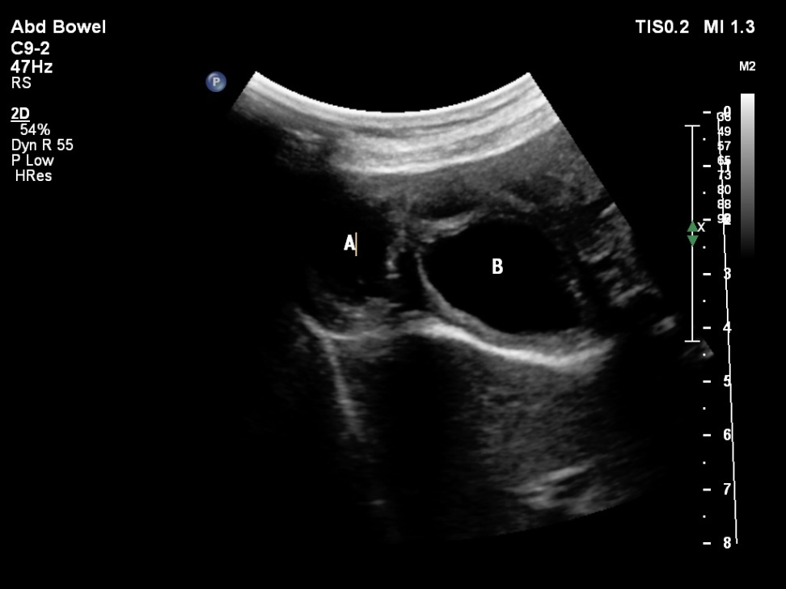
GASTRODUDODENUM I JEDNJAK

Slide 13
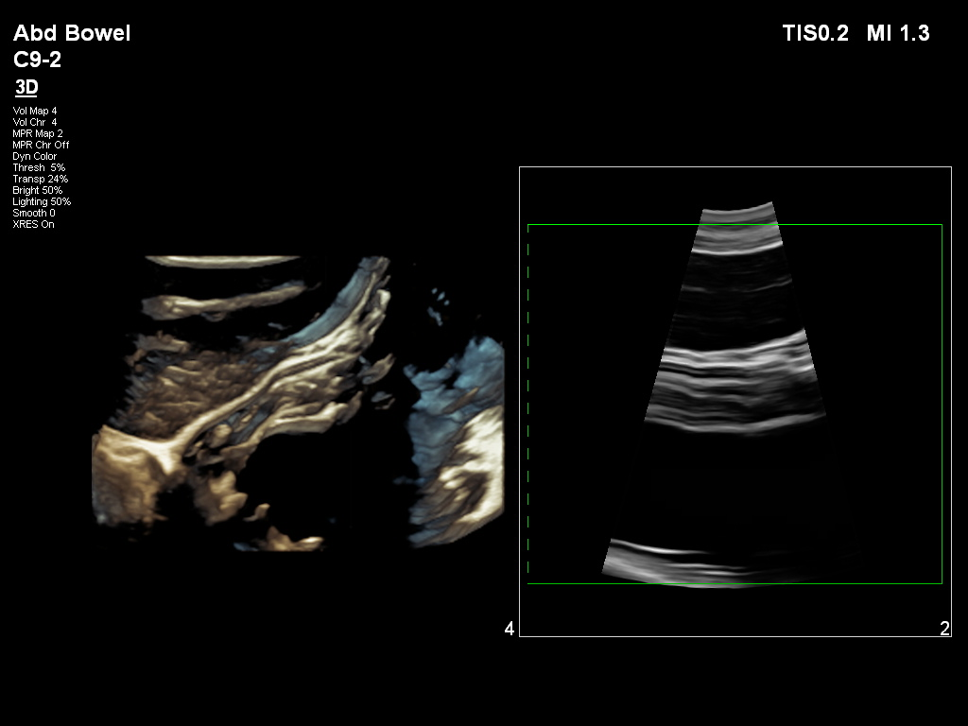
3D MPR JEDNJAKA

Slide 14
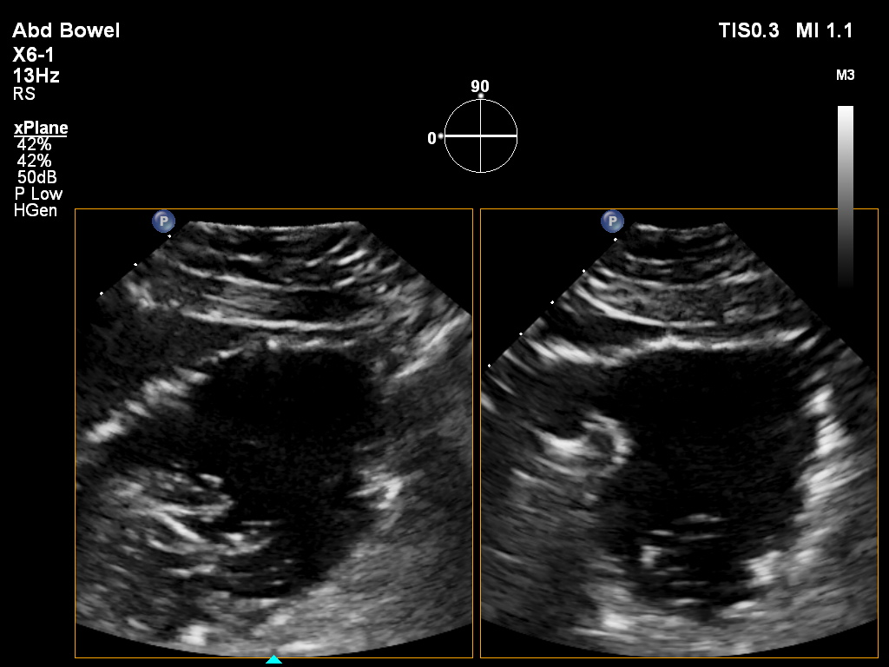
“X- PLANE” FUNDUSA

Slide 15
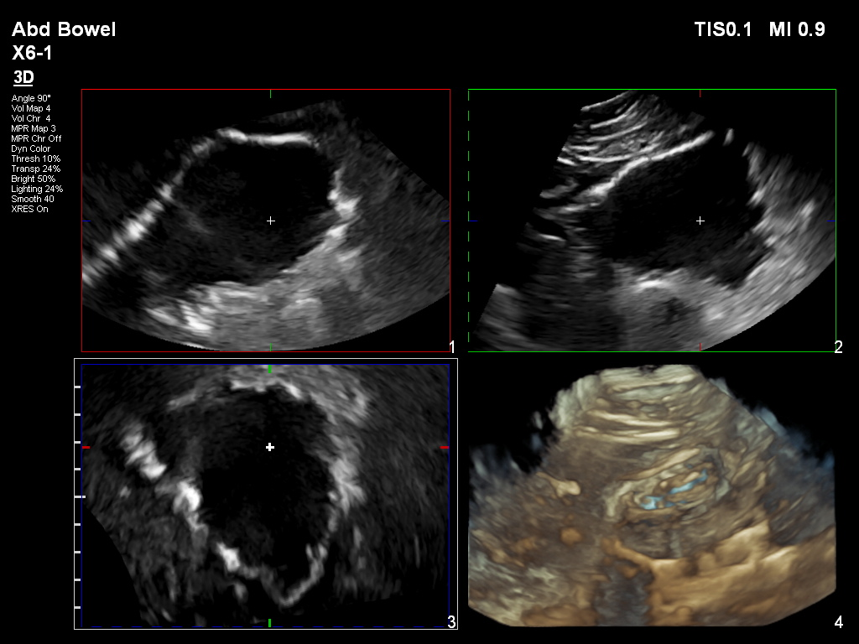
X-MATRIX :3D KORPUSA VENTRIKULI

Slide 16
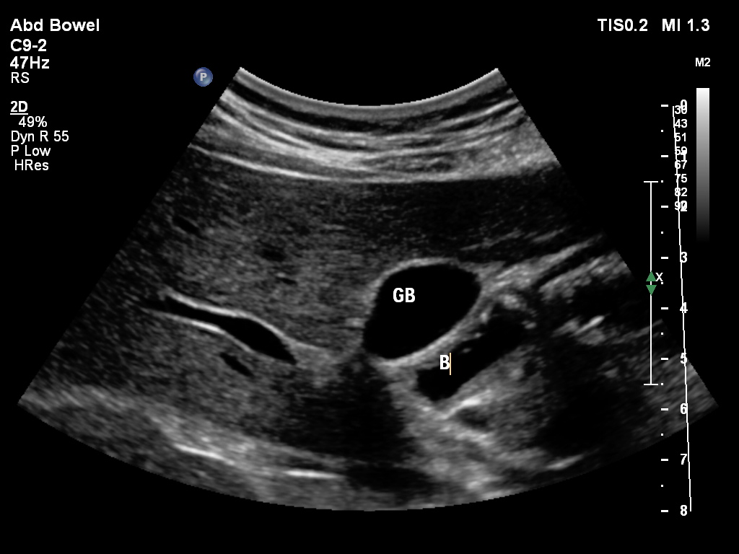
BULBUS DUODENI

Slide 17
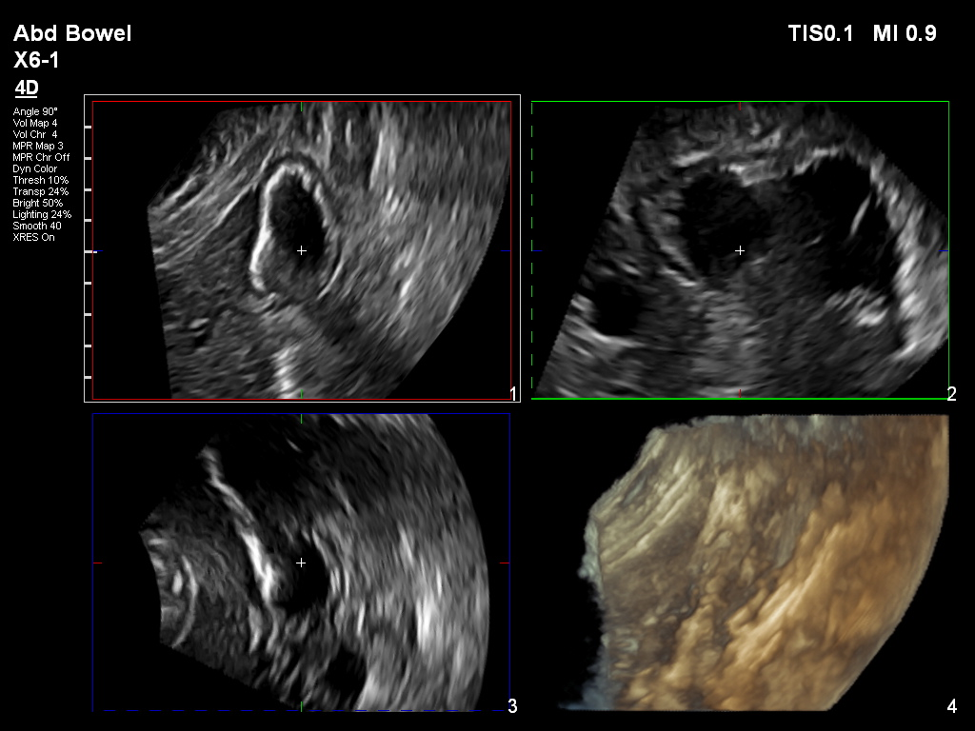
X-MATRIX: 4D ANTRUMA, PILORUSA i BULBUSA

Slide 18
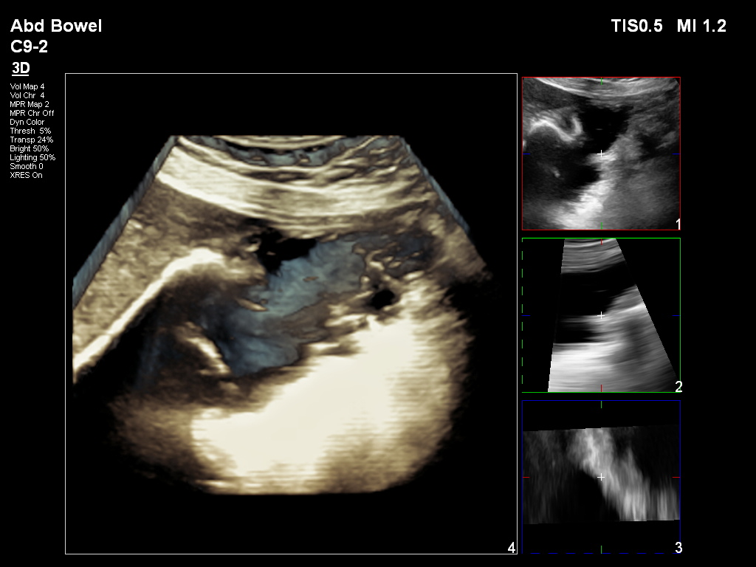
3D ANTRUMA I BULBUSA D.

Slide 19
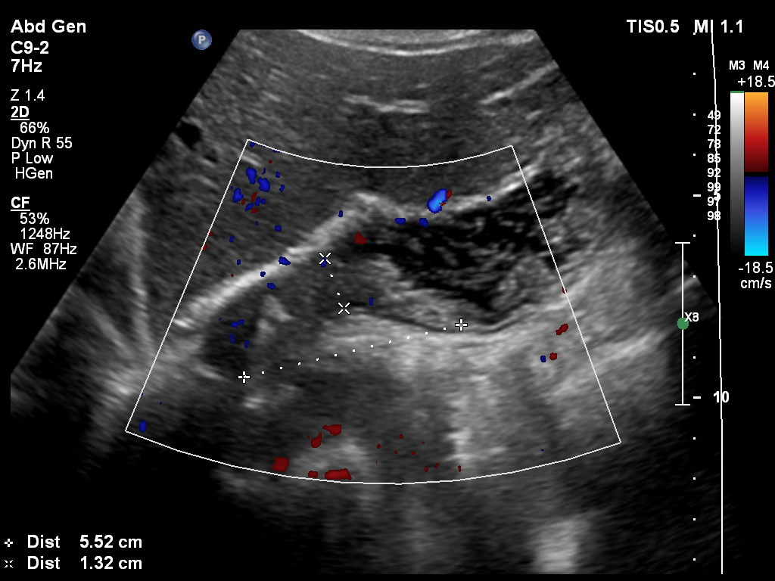
ENDOLUMINALNA APOZICIJA

Slide 20
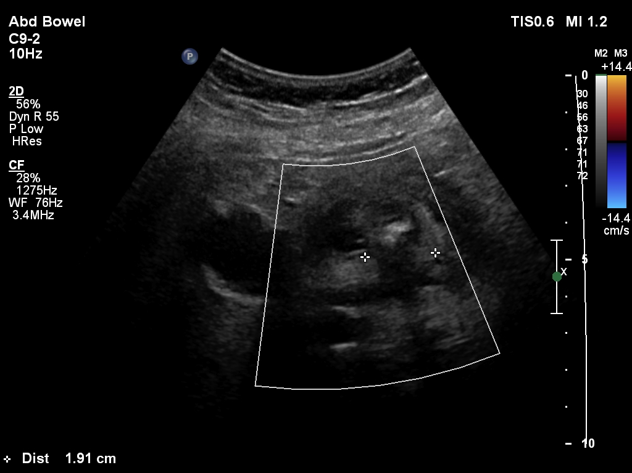
ULCERACIJA ANTRUMA

Slide 21
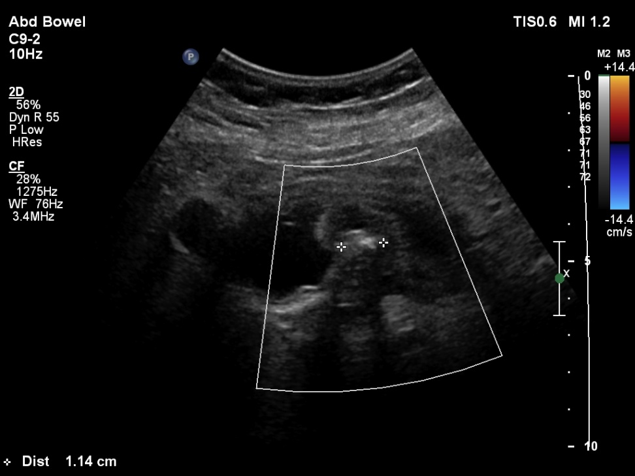
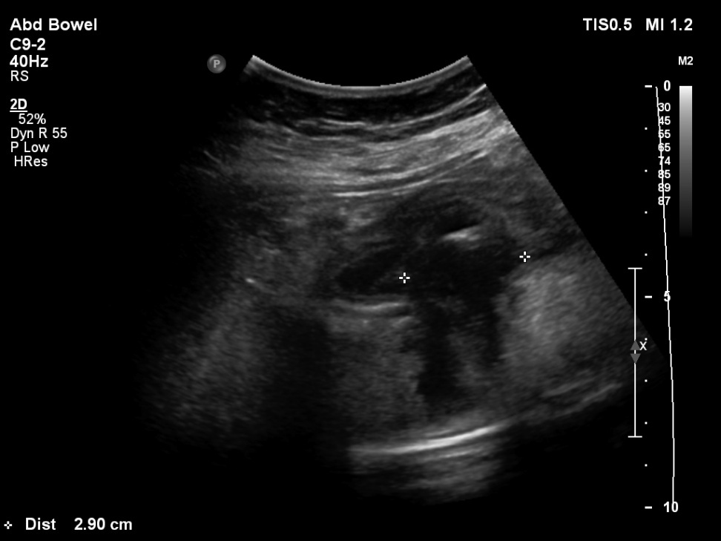
Ca ANTRUMA

Slide 22
Novel Sonographic Clues for Diagnosis of Antral Gastritis and Helicobacter pyilori Infection: A Clinical Study. Cakmakci E at all. J Ultrasound Med 2014;33:1605-1610
debljina zida 4,60 (3.1-6.4)
debljina mukoze 2.18 (1.3-3.2)
Odnos d.mukoze/d.zida R=0.48
ANTRALNI GASTRITIS:
dz-7.68 (3.2-8.7), dm-3.65 (1.7-5.6), R=0.56
HELICOBACTER pylori INFEKCIJA:
dz- 8.5(3.5-13.5), dm-5.03(2,2-8.9), R=0.67

Slide 23
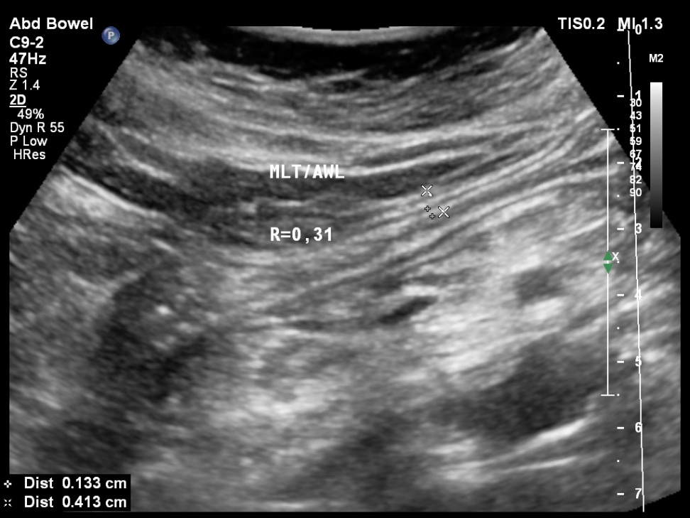
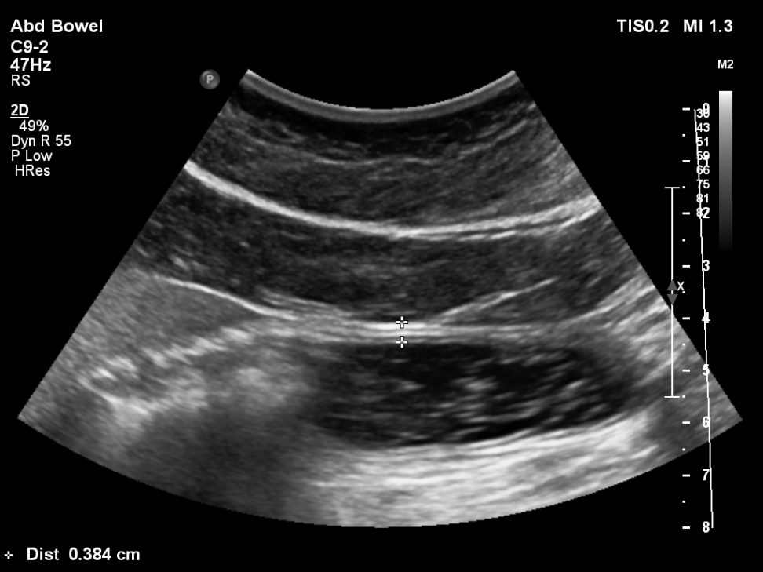
R=0.31

Slide 24
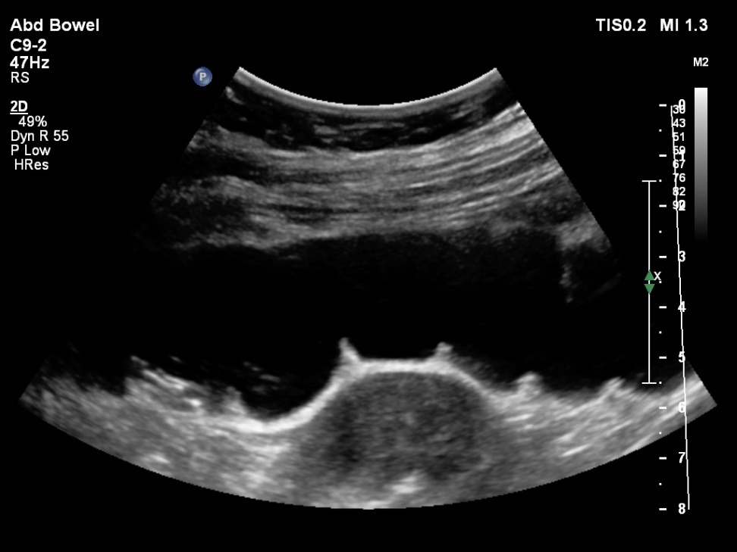
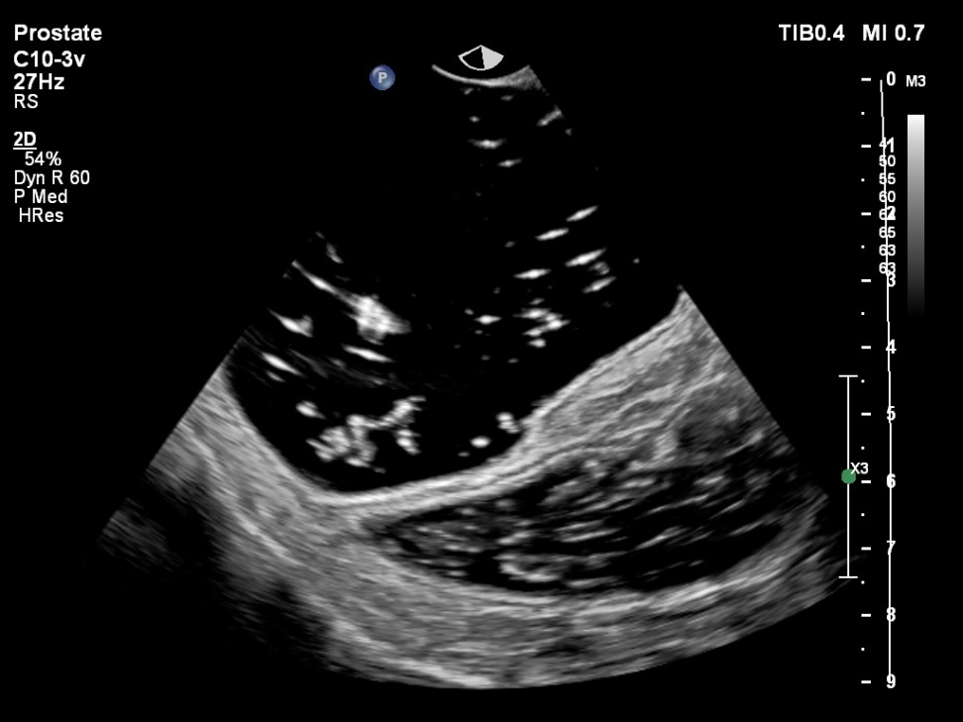
Debelo crevo

Slide 25
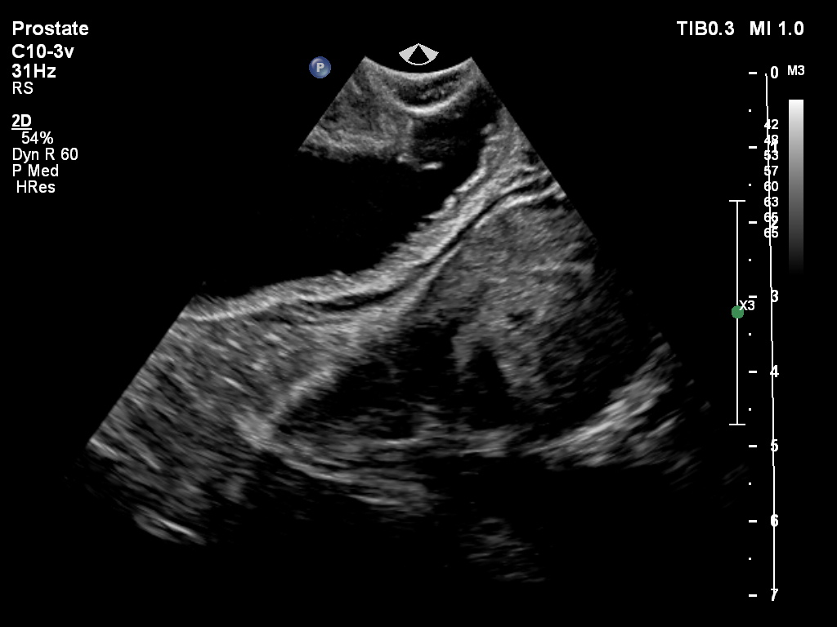
ANOREKTALNA REGIJA I PROSTATA

Slide 26
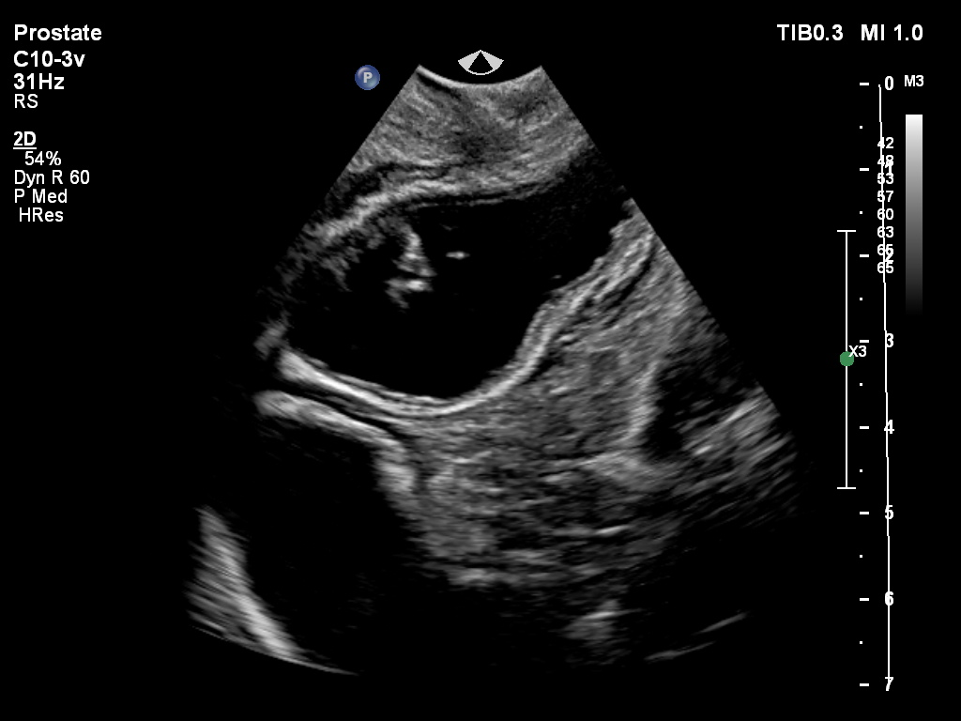
STRATIFIKACIJA ZIDA REKTUMA

Slide 27
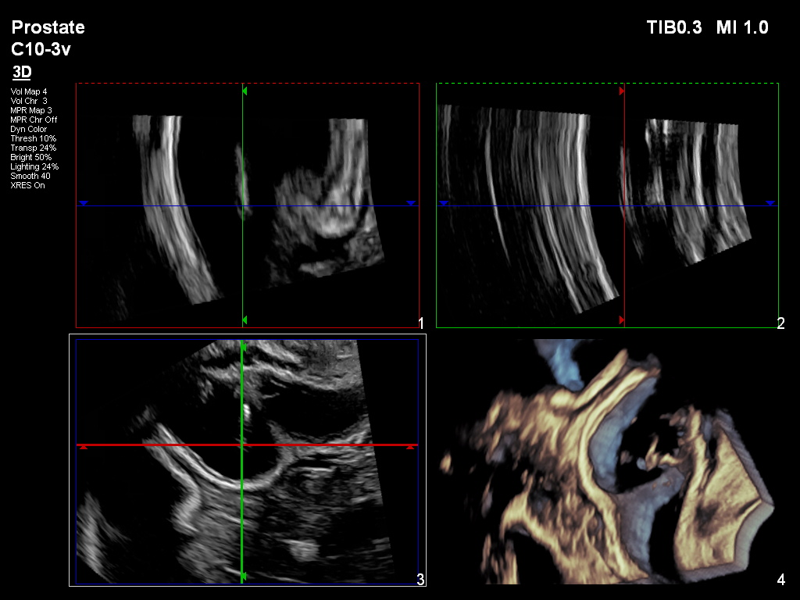
3D MPR REKTUMA

Slide 28
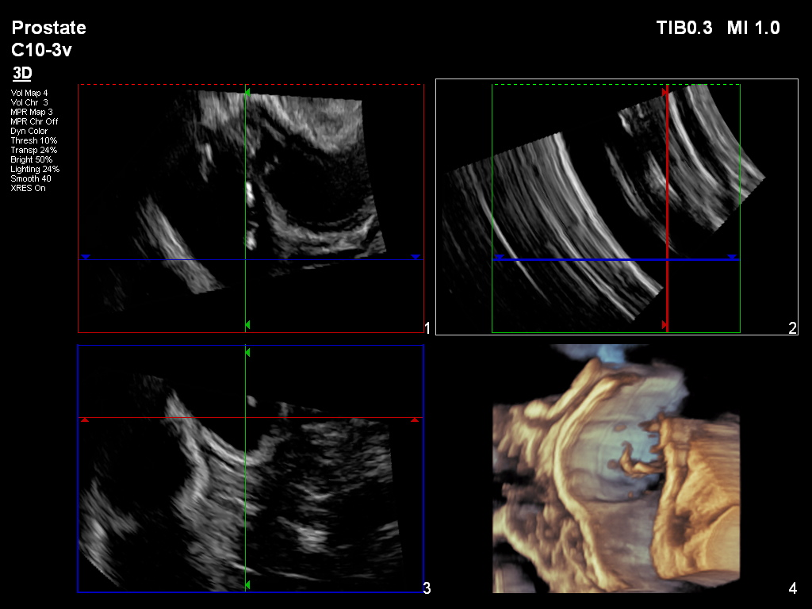
3D MPR R. AMPULE

Slide 29
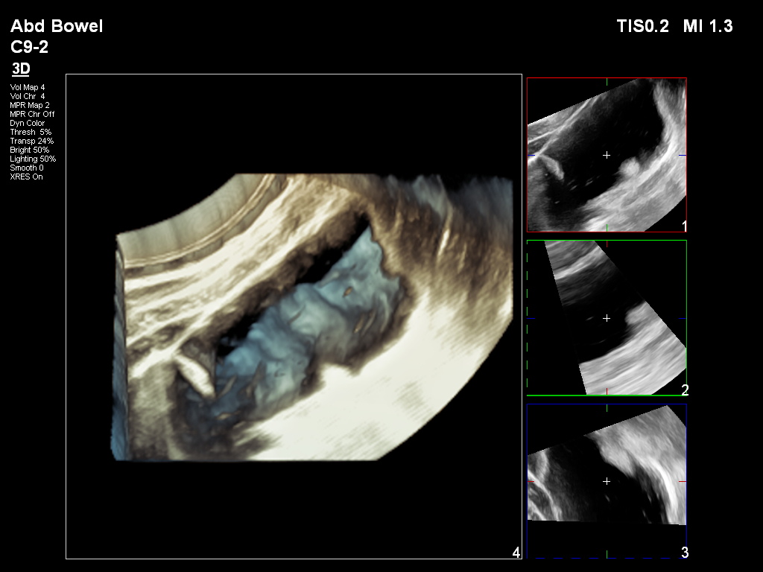
3D MPR DEBELOG CREVA

Slide 30
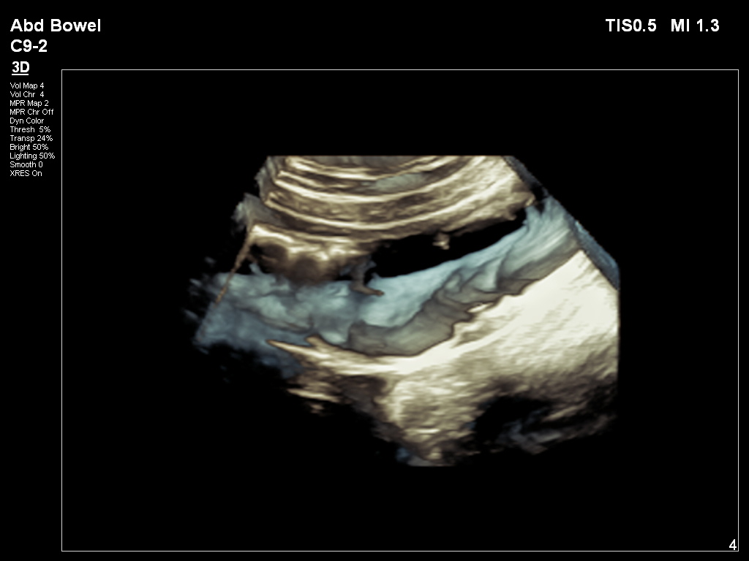
3D MPR

Slide 31
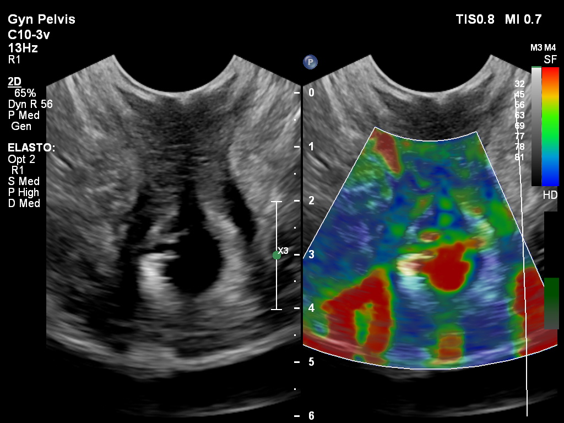
ELASTOGRAFIJA rektuma

Slide 32
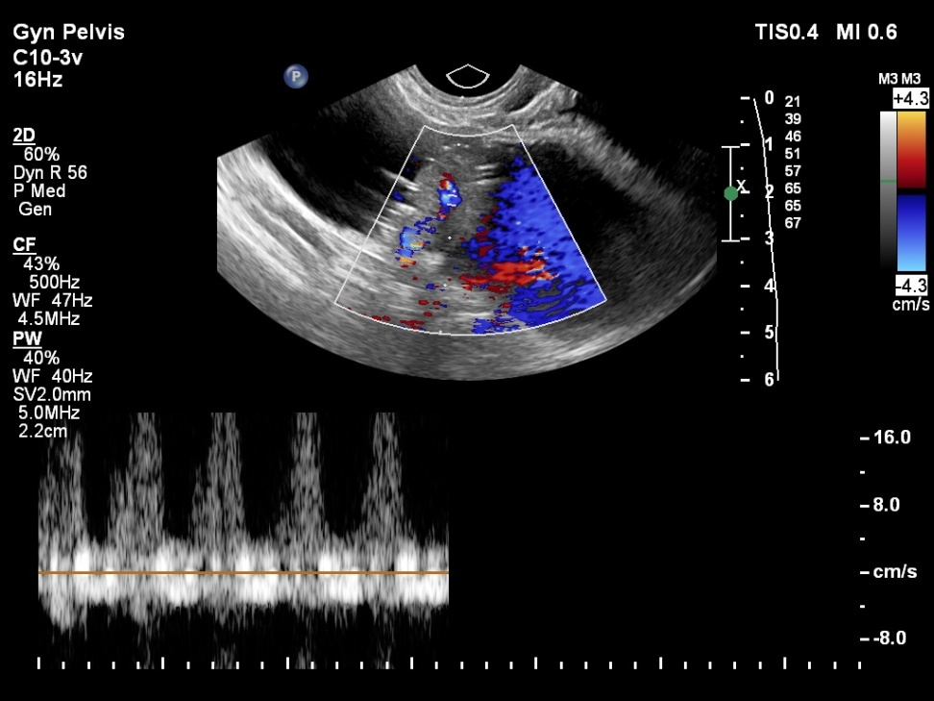
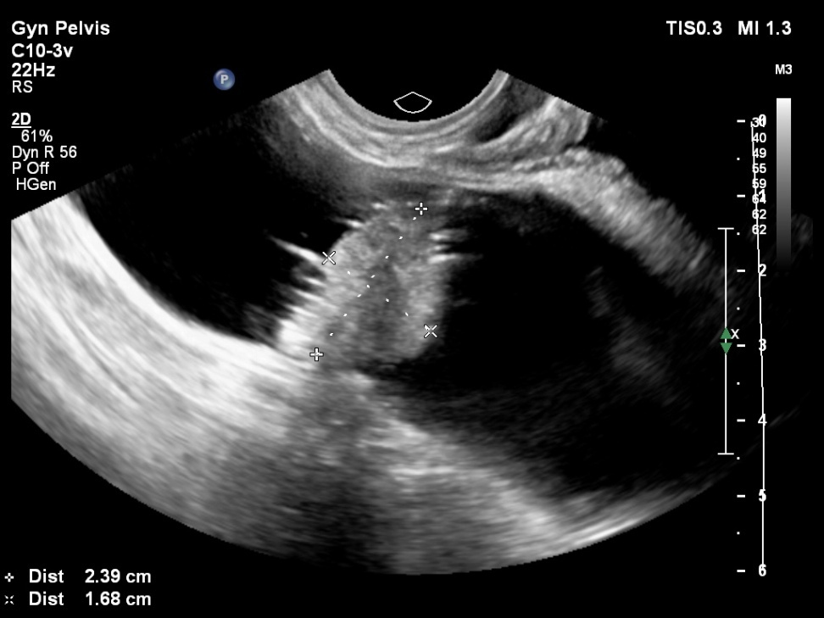
POLIP DEBELOG CREVA

Slide 33
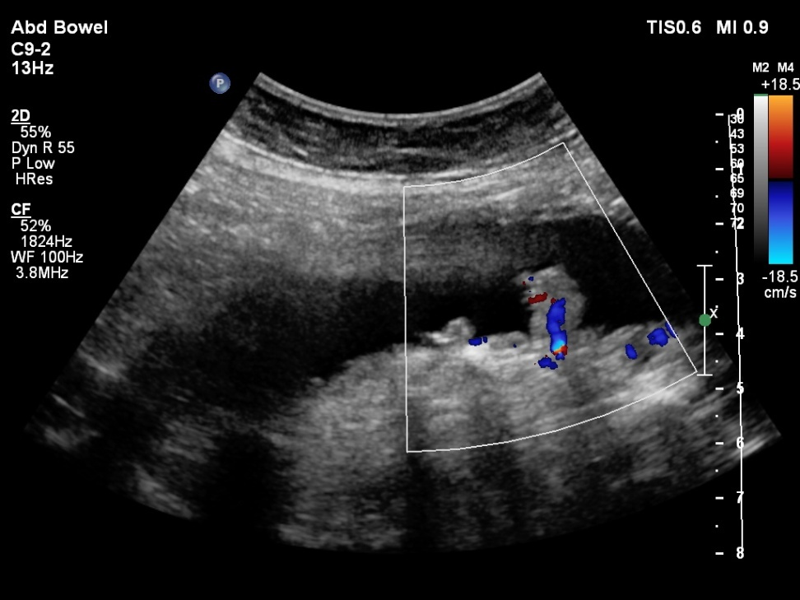
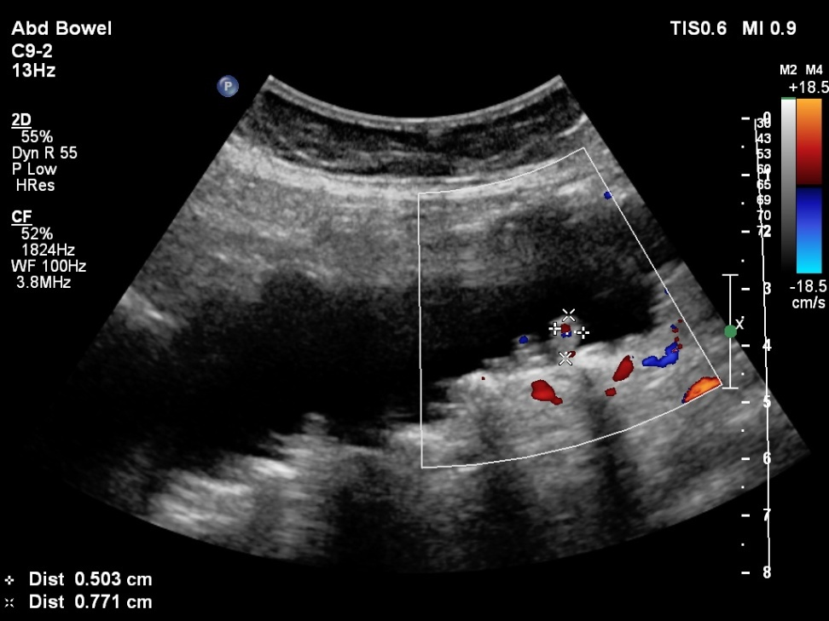
POLIPI na peteljci

Slide 34
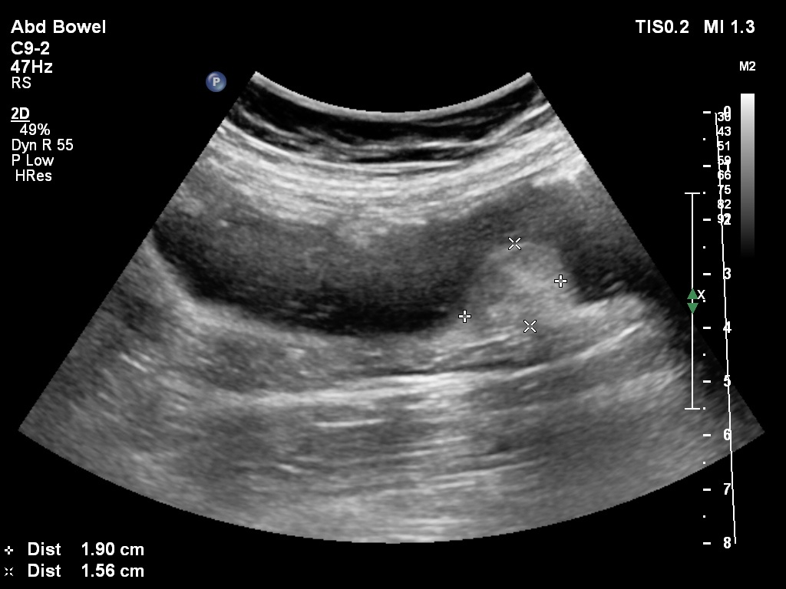
Sesilni polip

Slide 35
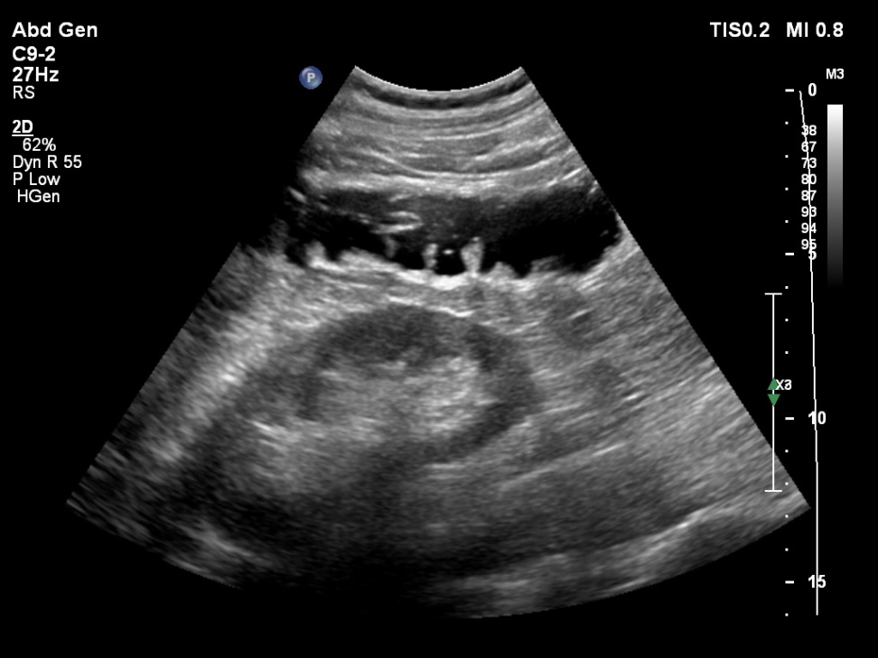
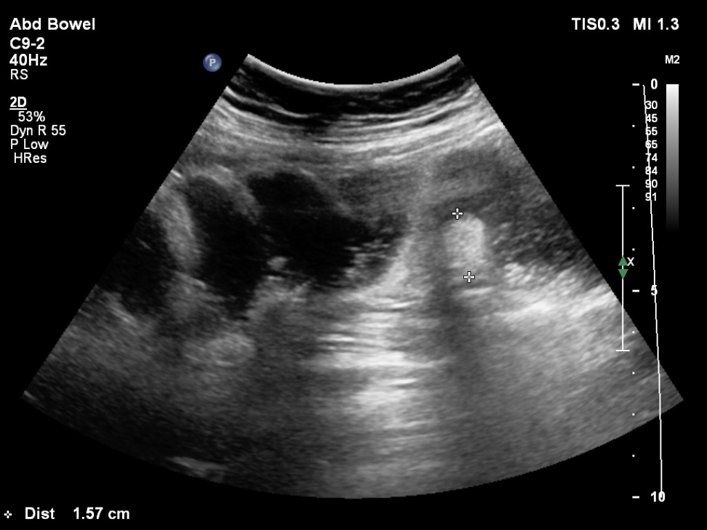
Lokalizacija polipa

Slide 36
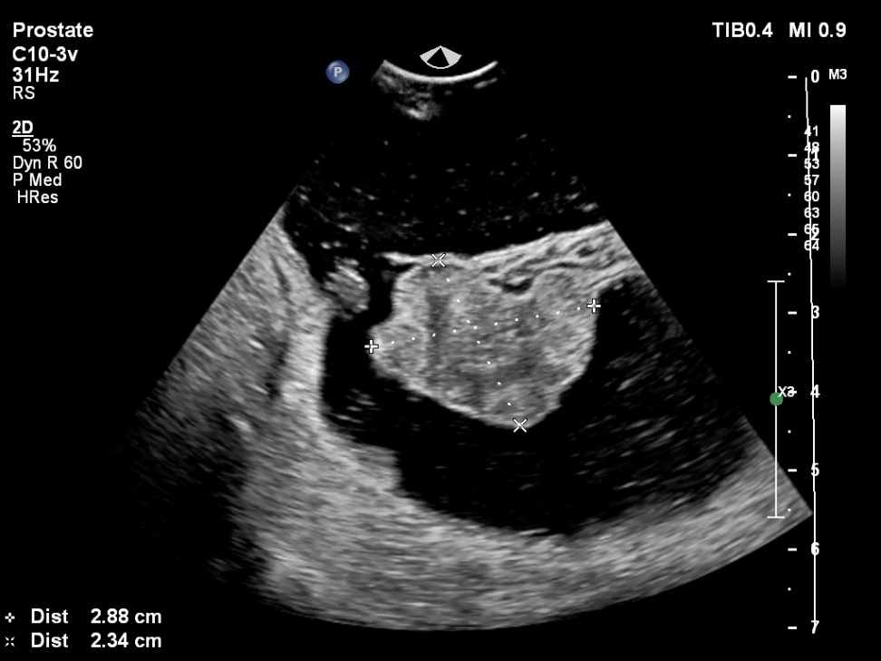
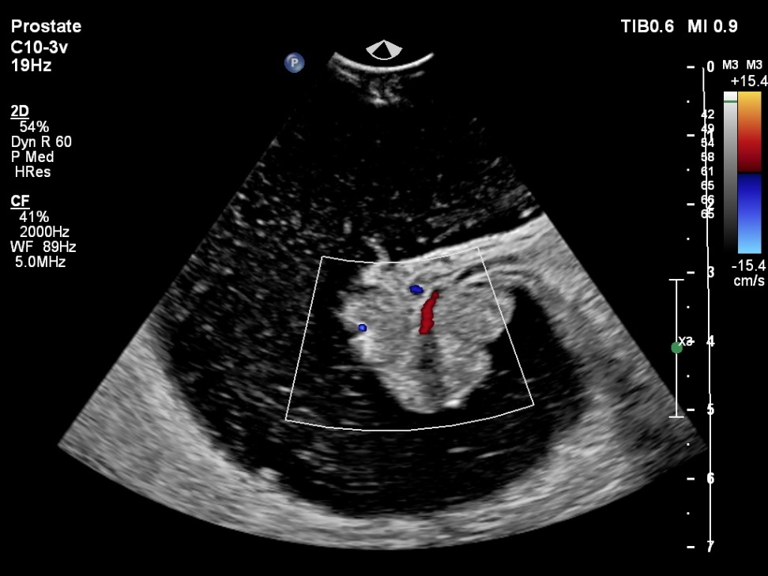
Rektalna ampula

Slide 37
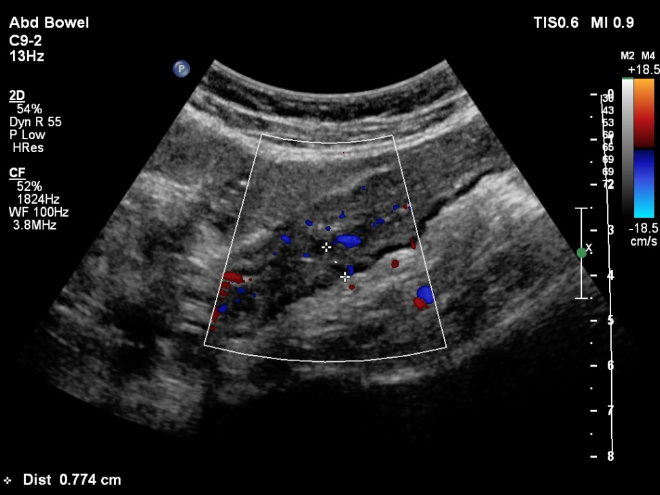
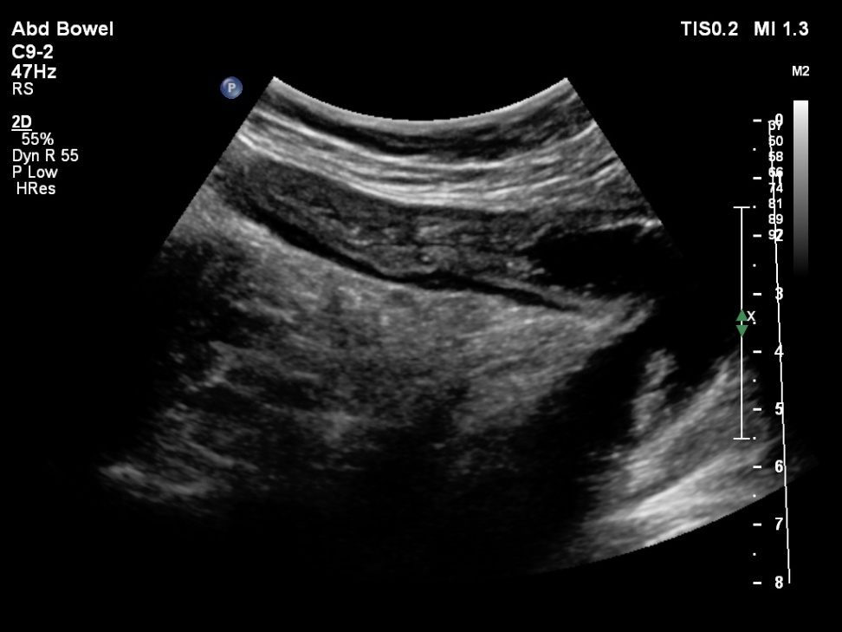
Positive Predictive Value of Abdominal Sonography in the Diagnosis of Ishemic Colitis. E.Lopez at all. Ultrasound International Open 2015;01(02): E41-E42

Slide 38
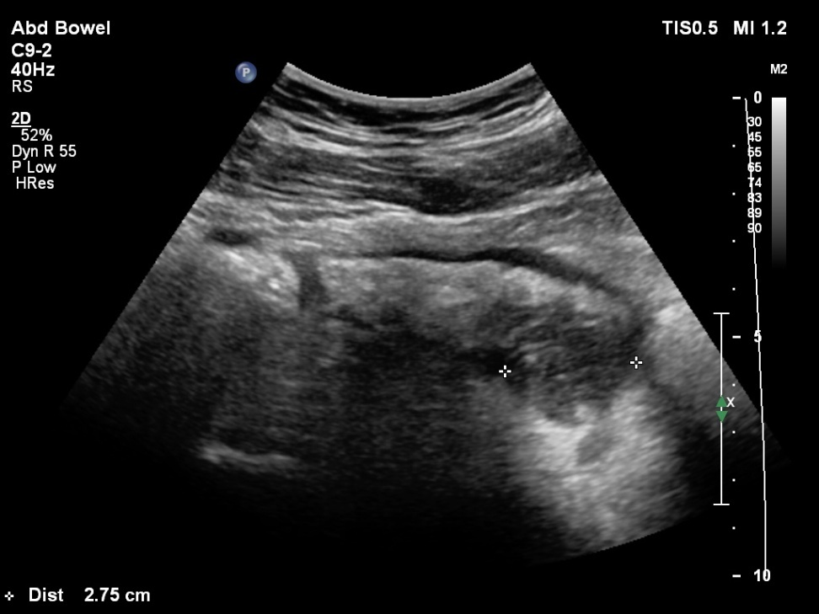
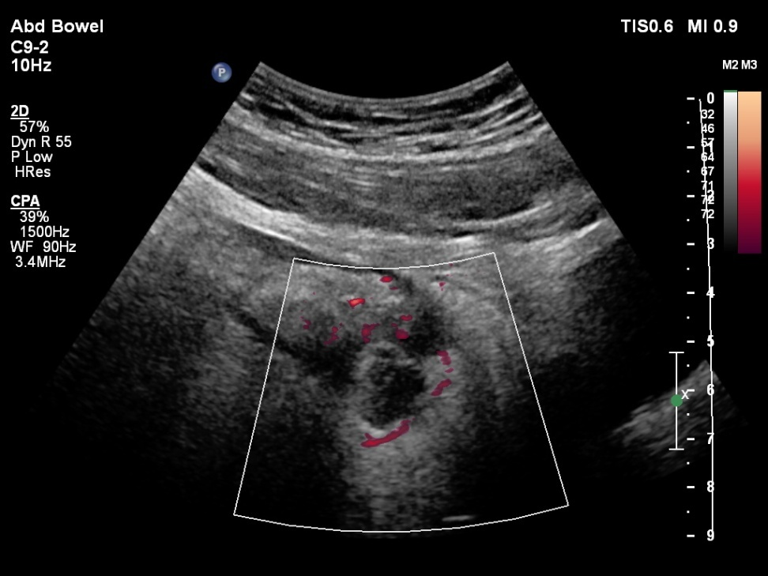
DIVERTIKULITIS

Slide 39
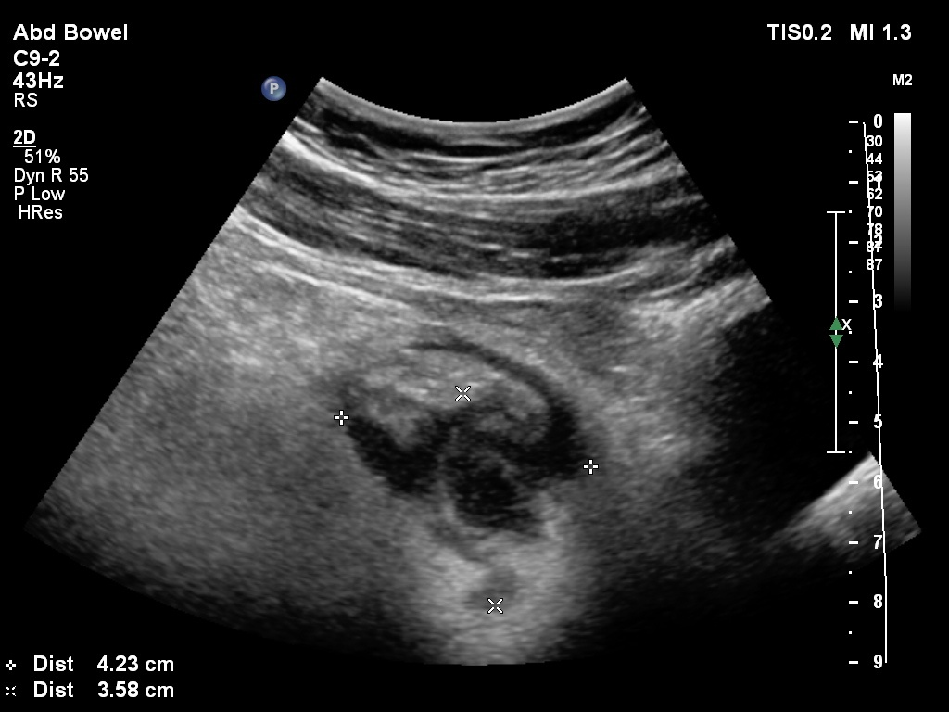
TARGET ZONA

Slide 40
ZAKLJUČAK
UZ PREGLED CEVASTIH ORGANA POSTOJI U MEDICINI PREKO 30 GODINA.
MULTIPARAMETRIK Ultrazvučna dijagnostika GIT ima vaznu ulogu u REDUKCIJI i SMANJENJU drugih invazivnih i skupih dijagnostičkih metoda.
Njegova uloga je značajna u proceni fokalnih promena u jetri itd.

